Slide 1
Dopady možných změn klimatu a využití území v semiaridních oblastech: Případová studie ze severovýchodní Brazílie
Autoři: Suzana Montenegro, Ragab Ragab
Vypracovali: Klára Čížková, Marek Lahoda, Nikol Zelíková

Slide 2
Stručný obsah článku
Úvod
Lokalita studie
Modelování
Výsledky modelování
Dopady budoucích změn klimatu
Diskuze
Závěr

Slide 3
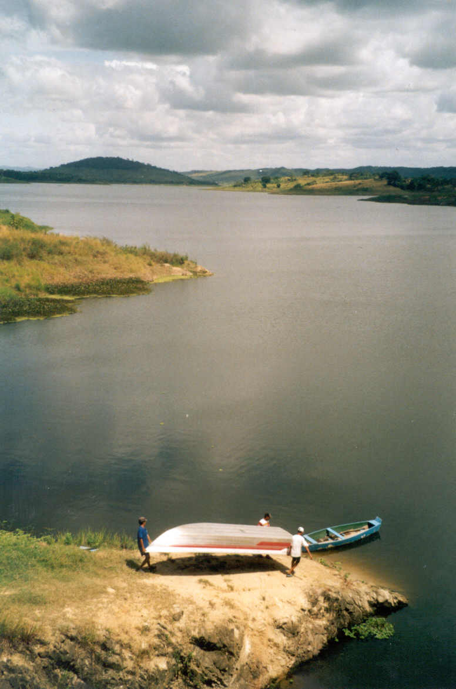
Hlavní témata Dopady možných změn klimatu a využití území v semiaridních oblastech: Případová studie ze severovýchodní Brazílie
hydrologická pozorování a výstup modelů v semiaridních povodích v Brazílii
modelování budoucích scénářů vztahu mezi land-use, povodím a klimatem
lepší pochopení těchto oblastí
řeka Tapacurá v SV Brazílii
využití modelu DiCaSM (Distributed Catchment Scale Model) >> simulace soustředěného povrchového odtoku a míry vlhkosti půdy
(na nich se mohly stavět předpovědi)

Slide 4
Oblasti zkoumání
land use:
malozemědělci – pěstování zeleniny, ovoce…
větší plochy – pěstování cukrové třtiny
půdy – nízká infiltrační schopnost, vysoký povrchový odtok
klima – možné změny klimatu v teplotách vzduchu a srážkových úhrnech v povodí

Slide 5
Metoda zkoumání
model DiCaSM - odhad vlivu klimatických změn a změn ve využití půdy na hydrologickou bilanci povodí
výpočet půdní vlhkosti, soustředěného povrchového odtoku, doplňování zásob podzemní vody
vstupní hodnoty modelu: parametry ovlivňující hydrologické vlastnosti půdy

Slide 6
Výsledky a závěry zkoumání
výsledky modelu: předpověď hydrologické charakteristiky semiaridního povodí (i přes nestejnorodost půdního pokryvu a vegetace, stejně jako významné rozdíly ve velikosti odtoku během roku)
pravděpodobně v nadcházejícím období znovu zalesněna>>přírůstek lesních ploch o 133,3 % v porovnání s dneškem
>>pokles doplňování zásob podzemních vod pouze o 4,2 % oproti současné situaci
nutné vytvoření plánu pro hospodaření s vodními zdroji zahrnující zmírnění těchto dopadů<<vliv klimatických změn a změn ve využívání krajiny

Slide 7
Výsledky a závěry zkoumání
tři časové periody: 2010 – 2039; 2040 – 2069 a 2070 – 2099
dva scénáře:
B1 – ,,nízkoemisní“ zmírnění populačního růstu i regionálních rozdílů
- implementace udržitelných a nízko-emisních technologií
- snížení srážkových úhrnů a tak i doplňování zásob podzemní vody, pokles doplňování zásob podzemních vod pouze o 4,2 % oproti současné situaci
- pravděpodobně v nadcházejícím období znovu zalesnění zemědělské půdy
- nejhorší varianta: snížení doplňování zásob podzemní vody o 13,90 %, 22,63 % a 32,91 % a soustředěný povrchový odtok klesne o 4,98 %, 14,28 % a 20,58 %
Dopadem těchto změn by byl vážný nedostatek zásob vody v daném regionu

Slide 8
Výsledky a závěry zkoumání
A2
,,vysokoemisní“ výrazné regionální rozdíly v ekonomickém rozvoji, vysoký populační růst
zvýšení srážkových úhrnů, zvýšení teploty
budoucí pěstování cukrové třtiny na území, kde je v dnešní době pěstována zelenina>>pokles doplňování zásob podzemních vod až o 11 % a soustředěný povrchový odtok se zvýší o 5 %

Slide 9
Závěr
lepší pochopení hydrologického cyklu semiaridních povodí
napomoci k plánování lepšího sběru dat, monitoringu a lepší správě vodních zdrojů

Slide 10
Zdroje
ScienceDirect.com - Journal of Hydrology. [online].[17.12.2012]<http://www.sciencedirect.com/science/article/pii/S0022169412001497>

Slide 11
DĚKUJI ZA POZORNOST !

